Slide 1








당신마켓
목적
개발 기간
2023.08.25 ~ 2023.09.15
동네별로 지역별로 신발을 사고파는 중고 거래 플랫폼
신발을 중고거래로 거래하는 사람들이 많아짐에 따라서
인증된 ID로 안전하며 지역별 빠른 거래를 제공 신발의 상태까지 세부적으로 점수화
회원들간의 커뮤니티 기능
개발 인원
박병인,박두환,윤주형,
이승준,이종원,이종협
사용 및 기술도구

Slide 2
서비스 개요
구분 | 내용
기획배경 | 간단한 절차를 통해 신발을 구매할 수 있는 것.
기획목적 | 사람들이 가까운 거리에서 편하게 원하는 신발을 거래하는 기능을 만들고자 함.
기대효과 | 자신이 원하는 신발을 빠르게 받아보고 눈으로 확인하며 합리적인 거리와 가격으로 구매할 수 있다.
기능요약 | 고객이 요청한 가격으로 판매자와의 협상을 통해 합리적인 가격에 구매할 수 있습니다.
개발환경 | Eclips, JavaScript, JDK8, DBeaver Java, JSP, MyBatis, Oracle 11g
기획일정 | 1W |  |  |  |  |  |  | 2W |  |  |  |  |  |  | 3W |  |  |  |  |  |  | 4W |  |  |  |  |  |  | 5W
 | 1 | 2 | 3 | 4 | 5 | 6 | 7 | 8 | 9 | 10 | 11 | 12 | 13 | 14 | 15 | 16 | 17 | 18 | 19 | 20 | 21 | 22 | 23 | 24 | 25 | 26 | 27 | 28 | 29 | 30
Business modeling
Benchmarking
Value Proposition
Service Modeling
Service Policy
User interface

Slide 3
아키텍쳐
DB
Model
JSP 아키텍쳐
MVC
Model 1 패턴
쿼리
사용자
Response
요청을 받은 Controller
가 업데이트 요청
Model,View,Controller
Action or Request
View로직처리
View
Controller(JSP)

Slide 4
주요 기능
주요 기능에 대한 설명 아직 못받음
mybatis를 사용해 깔끔한 소스코드 구성
◦ 고객센터: CRUD 기능, 조회수, 페이징 및 검색처리
◦ 로그인 및 회원가입 : 보안회원가입 및 로그인,유효성 검사 및 중복 검사,
이메일 인증,회원 정보업데이트
◦ 상품페이지 : 상품 조회,상품 등록,구매요청,
◦ 관리자 :
◦ 등등 자신이 담당한 페이지의 기능을 정리해서 알려주세요
◦

Slide 5
유스케이스
구매완료
판매완료
구매요청
상세보기
상품목록
정보수정
구매자
고객?비회원?
마이페이지
회원가입 및 로그인
상품 등록
공지사항 Q&A
커뮤니티
관리자
회원 관리
판매자
글읽기
글쓰기
글등록
글삭제

Slide 6
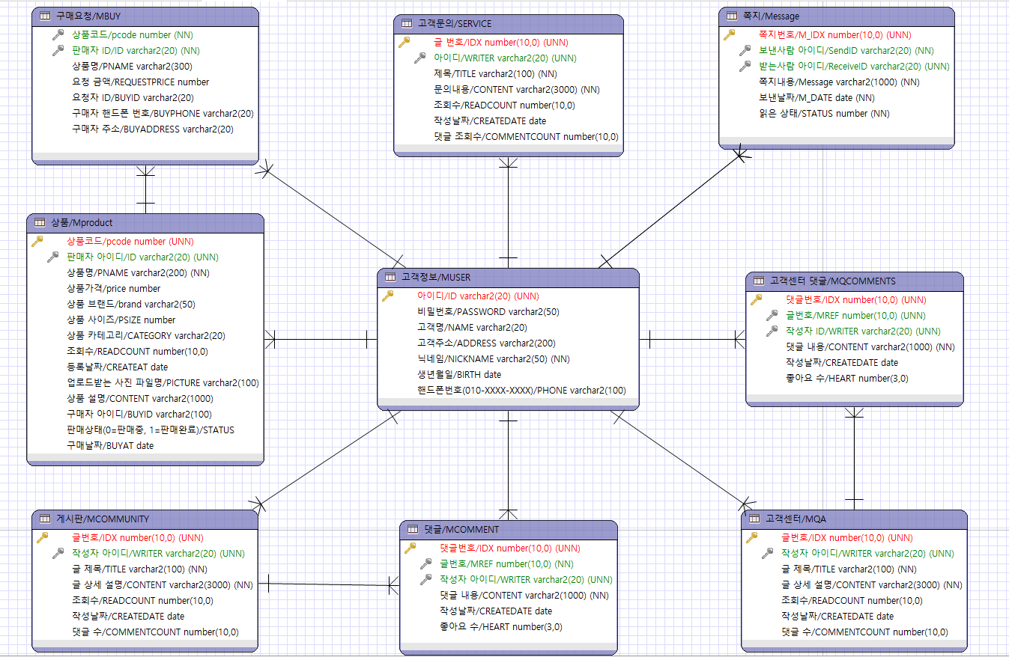
ERD

Slide 7
API(User Flow)
기능 | url | method | view | submit url (POST) | 돌아가는 url
index(메인) | index.jsp |  | index.jsp
로그인조회 |  |  | login.jsp | loginAction.jsp
로그인처리 | loginAction.jsp | POST |  |  | index.jsp
로그아웃 | logout.jsp |  |  |  | index.jsp
회원가입 |  | POST | join.jsp | JoinAction.jsp | login.jsp
회원가입처리 | joinAction.jsp | POST |  |  | join.jsp
이메일보내기 | sendEmail.jsp |  |  | authCodeCheck.jsp
이메일인증 | authCodeCheck.jsp | POST | join.jsp
ID중복체크 | joinIdCheck.jsp |  | join.jsp | join.jsp
커뮤니티 |  | GET | communityView.jsp | community.jsp
커뮤니티기능 | community.jsp | POST |  |  | communityView.jsp
커뮤니티글등록 |  |  | write.jsp | writeAction.jsp
커뮤니티글등록기능 | writeAction.jsp | POST |  |  | write.jsp
커뮤니티글보기 |  |  | readView.jsp | read.jsp
커뮤니티글기능 | read.jsp | POST |  |  | readView.jsp
댓글쓰기 | commentAction.jsp |  |  | read.jsp | read.jsp
고객센터보기 |  |  | serviceView.jsp | service.jsp
고객센터기능 | service.jsp | GET
고객센터글보기 |  |  | servicereadView.jsp | serviceread.jsp
고객센터글보기기능 | serviceread.jsp | POST |  |  | servicereadView.jsp
고객센터글쓰기 |  |  | servicewrite.jsp | servicewriteAction.jsp
고객센터글쓰기기능 | servicewriteAction.jsp | POST |  |  | servicewrite.jsp
글수정보기 |  |  | updateView.jsp | updateAction.jsp
글수정보기기능 | updateAction.jsp | POST |  |  | updateView.jsp
글수정예외기능 | update.jsp |  |  |  | updateView.jsp

Slide 8
API(User Flow)
추가적으로 구혀한 페이지는 아직 추가안됨
기능 | url | method | view | submit url (POST) | 돌아가는 url
Q&A수정보기 |  |  | qupdateView.jsp | qupdateAction.jsp
Q&A정보기기능 | qupdateAction.jsp | POST |  |  | updateView.jsp
Q&A예외기능 | qupdateView.jsp |  |  |  | updateView.jsp
Q&A글삭제기능 | qdelete.jsp | POST |  | qaread.jsp | qaread.jsp
Q&A글읽기 |  |  | qareadView.jsp | qaread.jsp
Q&A글읽기기능 | qaread.jsp | POST |  |  | qareadView.jsp
Q&A댓글기능 | qcommentAction.jsp |  |  |  | qareadView.jsp
상품페이지조회 |  |  | buyView.jsp | buy.jsp
상품페이지기능 | buy.jsp | GET |  |  | buyView.jsp
상품상세보기 |  |  | detailView.jsp | detail.jsp
상품상세보기기능 | detail.jsp | POST |  |  | detailView.jsp
상품구매요청 |  |  | pay.jsp | payAction.jsp
상품구매요청기능 | payAction.jsp | POST |  |  | pay.jsp
판매상품조회화면 |  |  | productView.jsp
판매상품조회화면기능 | product.jsp |  |  |  | productView.jsp
판매상품등록 |  |  | sell.jsp | sellAction.jsp
판매상품등록기능 | sellAction.jsp | POST |  |  | sell.jsp

Slide 9
DB
테이블 데이터 완성되면 혹은 각 페이지의 주요코드와 같이캡처로 넣을와장창 넣을 예정

Slide 10

메인 화면
항상 메인 화면으로
돌아옴
회원가입 기능
기본 로고 배경

Slide 11
메인 화면
Summery.
1
2
3
4
5
6
7
1

Slide 12
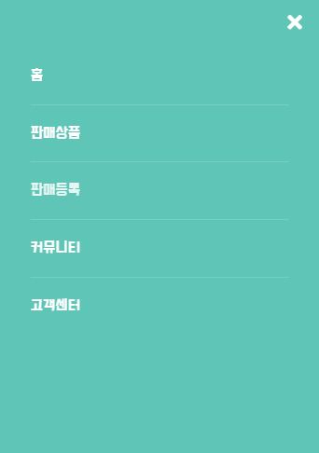
index.jsp
1
7ㅇ
2
3
4
Summery.
모든 페이지로 이동이 가능한 초기화면입니다.
1 | 어느 페이지에서나 클릭시 index.jsp로 이동하는 버튼
2 | 클릭시 로그인페이지로 이동하는 버튼
3 | 클릭시 회원가입 페이지로 이동하는 버튼
4 | 각 페이지로 이동이 가능한 url이 숨겨져있는 메뉴바입니다 8번 참조
5 | 판매 상품리스트로 이동
6 | 판매 등록 페이지로 이동
7 | nav는 fixed로 고정되어있습니다.
8 | 클릭시 visiable로 보여지는 각 페이지로 이동가능한 메뉴입니다.
56
6
8

Slide 13
메인 화면
Summery.
1
2
3
4
5
6
7
로그인 했을때 메인화면
마이페이지 알람 설명
쪽지 설명
1

Slide 14
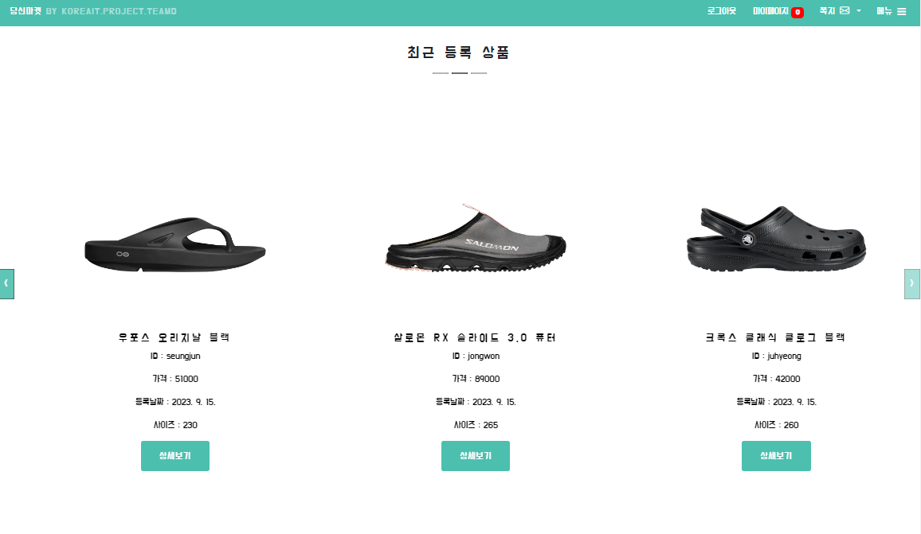
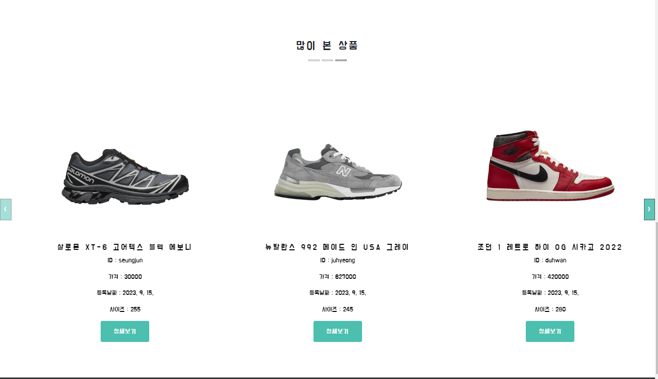
Index.jsp
선생님의 요청으로 세부적인 수정사항이 있음
Summery.
메인화면의 아래쪽입니다.
1 | 최근 등록상품을 확인 할 수 있습니다.
2 | 상품의 이미지가 표시됩니다.
3 | 상품 리스트를 좌우로 버튼을 눌러 볼수 있습니다.
4 | 상품의 상세보기 페이지로 이동합니다.
5 | 조회수가 많은 상품들을 보여줍니다.
1
21
31
4
5

Slide 15
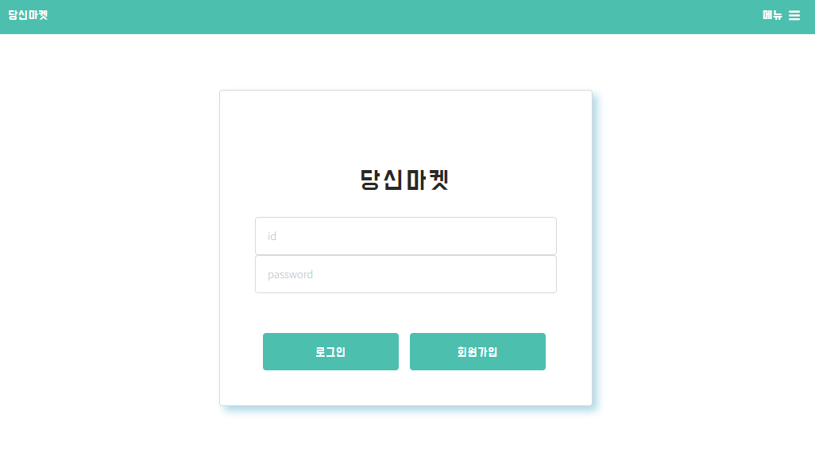
메인 화면
Summery.
DB에서 id를 가져와 비교한 후 입력한 정보와 맞으면 로그인이 됩니다
1 | 사용자 id 입력
2 | 사용자 password입력
3 | 사용자 login입력
4 | 사용자 회원가입 페이지로 이동
5
6
7
1
21
3
4

Slide 16
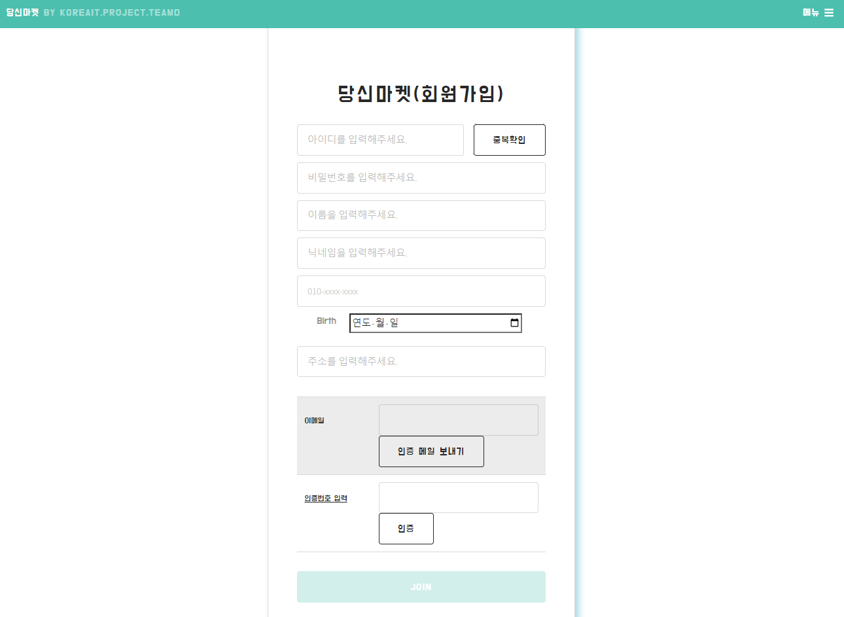
join.jsp
Summery.
input태그에 입력한 값으로 db에 저장해서 회원정보를 만듭니다. 정규식을 사용해 이메일을 입력받게 했습니다. 중복확인을 통해 가입가능한 id만 입력을 받도록합니다.
1 | Id부터 주소까지 입력
2 | Db에 접근해 같은 id가 없는지 확인 하는 버튼
3 | 이메일 입력
4 | 3번에 입력한 이메일로 인증번호를 보내는 버튼
5 | 4번으로 보내진 인증번호를 입력하는 칸
6 | 5번의입력된 인증번호가 정확한지 확인하는 버튼
7 | 중복확인과 이메일인증이 확인될시 활성화되며 회원가입 버튼
1
2
3
4
5
6
7

Slide 17
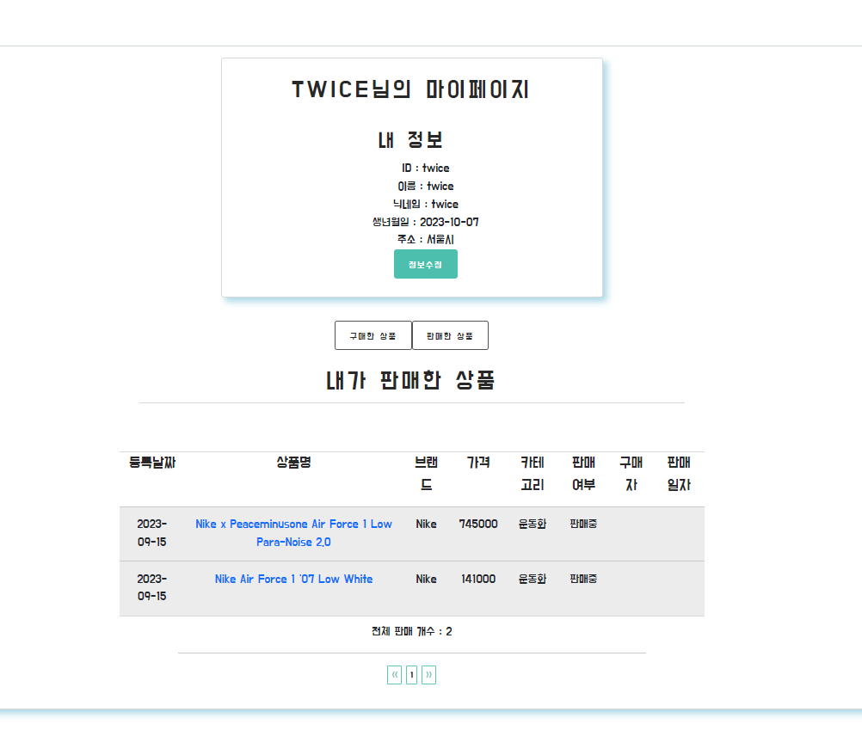
mypage.jsp
Summery.
1 | 개인정보를 수정할 수 있는 페이지로 이동합니다.
2 | 구매한 상품과 판매한 상품을 구분짓는 버튼입니다.
3 | 로그인한 회원이 구매,판매한 상품을 볼 수 있는 리스트입니다.
4 | 상품 리스트의 갯수가 표시됩니다.
5
6
7
1
2
3
4

Slide 18
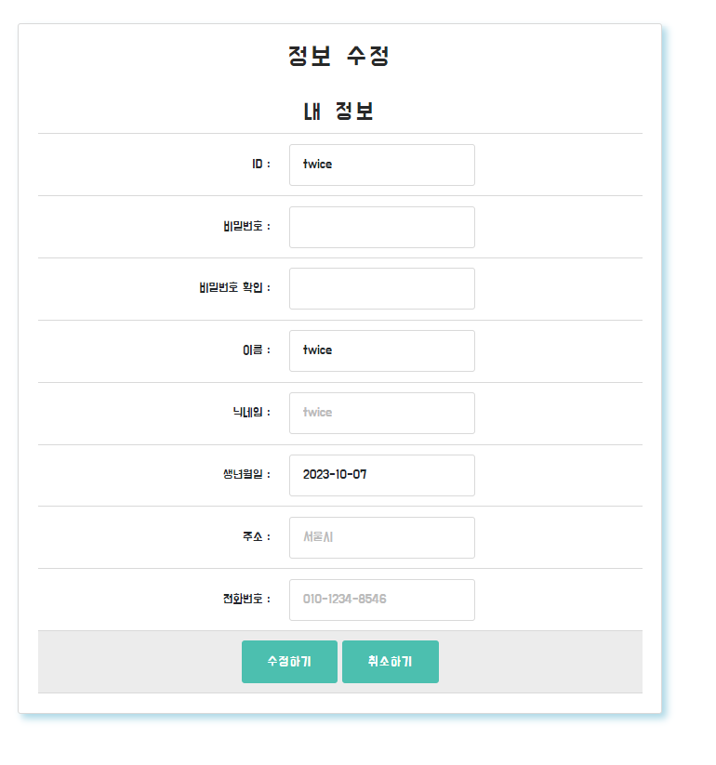
update.jsp/(mypage)
Summery.
개인정보를 수정하는 페이지입니다.
1 | 변경할 비밀번호를 입력하는 칸입니다.
2 | 1번에서 입력한 비밀번호랑 일치하는 비밀번호가 입력됐는지 확인합니다. 다르다면 5번의 수정하기 버튼을 눌렀을 시 성공이 되지않습니다.
3 | 이름을 변경할 수 있습니다.
4 | 생일을 변경할 수 있습니다.
5 | 변경한 정보를 저장하는 버튼입니다.
6
7
1
2
3
4
5

Slide 19
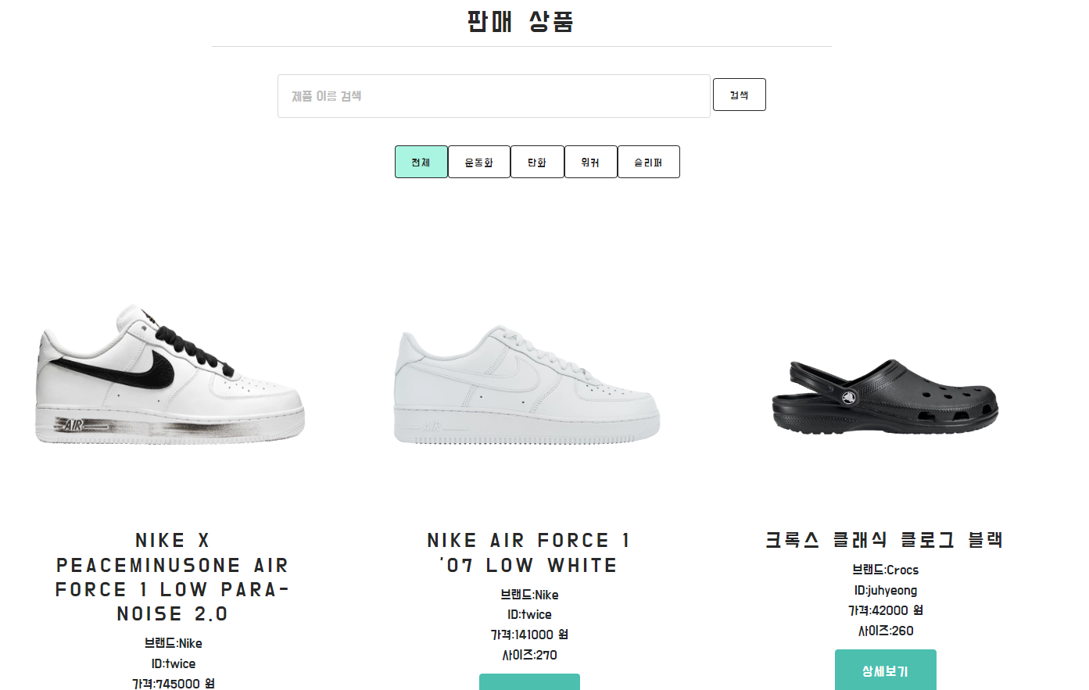
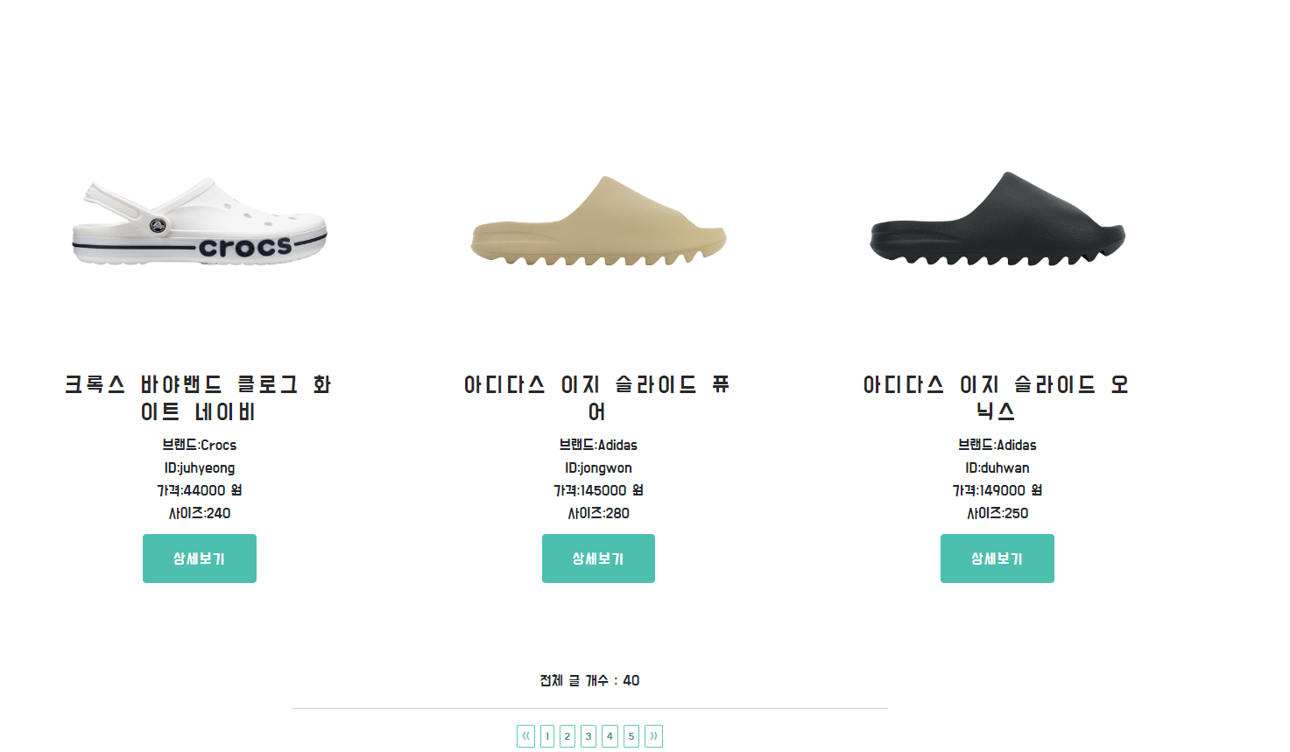
buy.jsp
Summery.
회원이 등록한 상품을 보여주는 페이지입니다. 제품이름 검색으로 매치되는 단어가 있으면 그 제품을 찾아줍니다.
1 | 키워드를 통해 신발 검색
2 | 상품을 카테고리별로 확인할 수 있는 탭입니다
3 | 신발의 프로필 사진
4 | 클릭시 상세보기 이동
5 | 페이지를 이동할 수 있는 페이지버튼입니다.
6
7
1
2
3
4
5

Slide 20
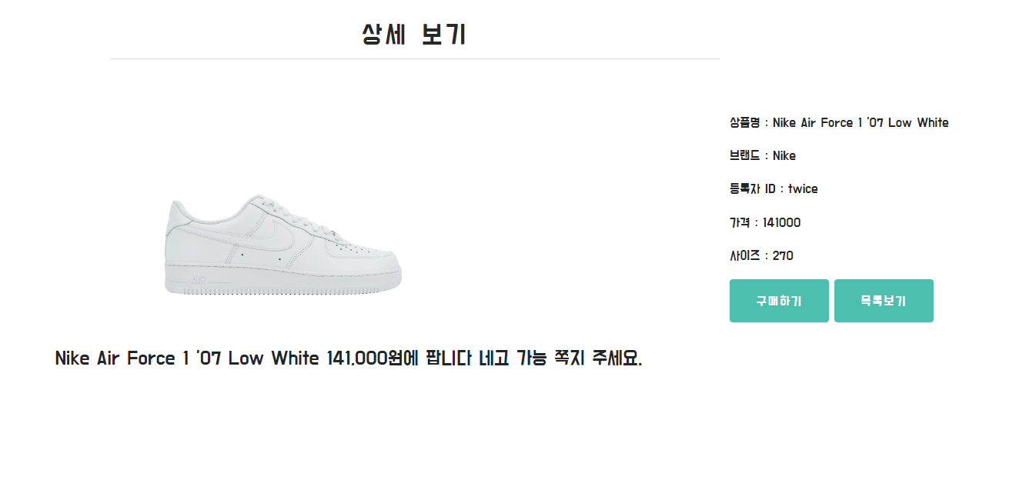
Detail.jsp
Summery.
상품목록에서 클릭한 상품의 상세페이지입니다.
1 | 신발 상품명입니다.
2 | 신발 브랜드입니다.
3 | 신발 판매등록자의 ID입니다.
4 | 신발 가격입니다.
5 | 신발 사이즈입니다.
6 | 신발 구매요청을 하는 버튼입니다. 구매요청 페이지로 이동합니다.
7 | 상품목록 페이지로 돌아가는 버튼입니다.
멀티 업로드로바뀜
1
21
3
4
5
7
6

Slide 21
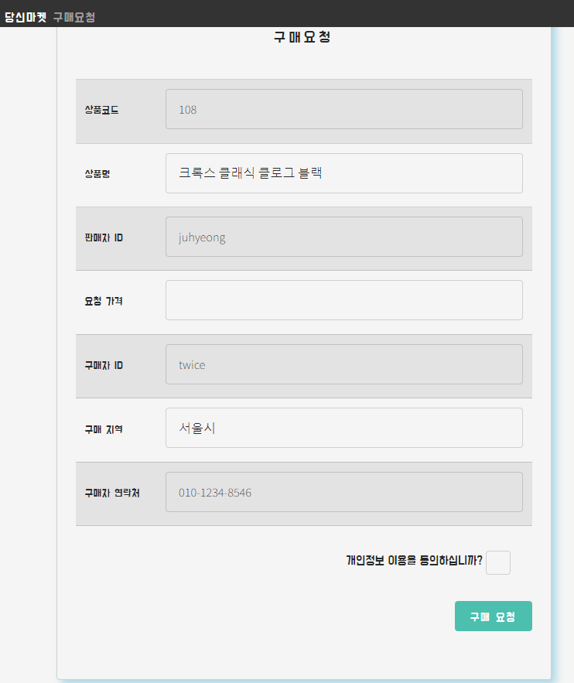
pay.jsp
Summery.
판매자에게 구매요청이 됩니다.
1 | 판매자에게 요청가격을 제시하는 입력란입니다.
2 | 개인정보 동의를 확인하는 체크박스입니다.
3 | 판매자에게 자신의 정보와 요청가격을 보내는 버튼입니다.
4
5
6
7
1
2
3

Slide 22
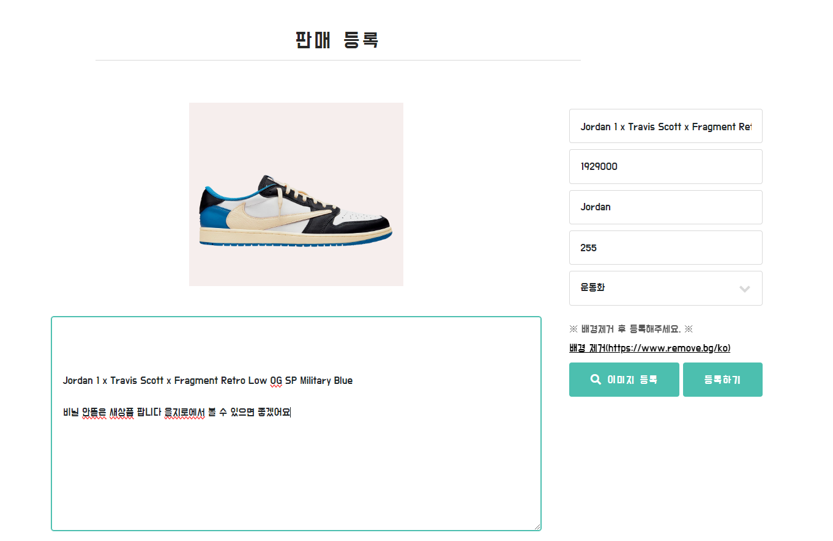
sell.jsp
이미지 등록이 세장까지 됩니다
Summery.
회원이 판매자가 되어 상품을 판매 등록하는 페이지 입니다.
1 | 등록된 이미지가 표시되는 곳입니다.
2 | 판매하는 신발의 종류를 정하는 칸입니다.
3 | 배경이 없이 이미지를 추가할때 사용하는 웹페이지의 링크입니다.
4 | 판매자가 올릴 사진의 이미지를 추가하는 버튼입니다.
5 | 완료시 신발을 상품목록에 등록하는 버튼입니다.
6
7
1
2
31
5
4

Slide 23
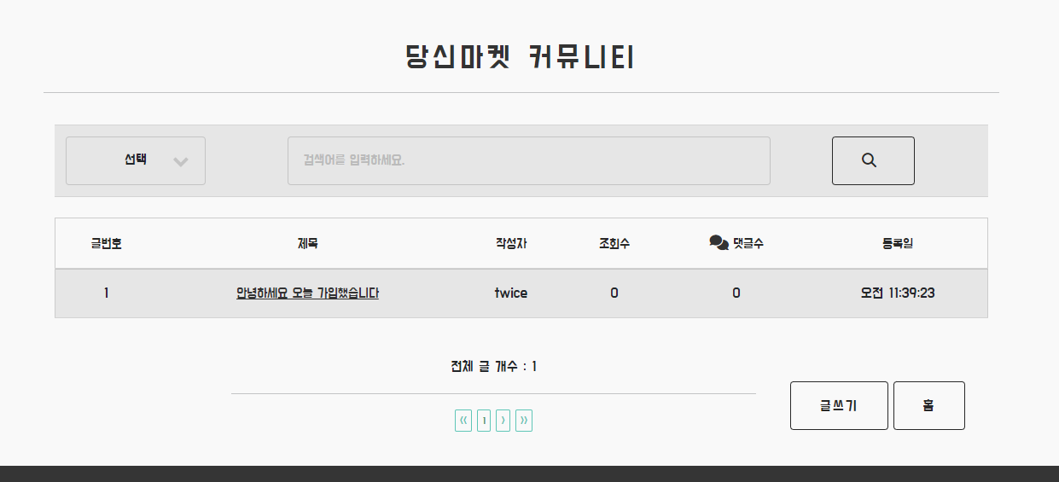
Community.jsp
Summery.
회원들간의 글을 확인할 수 있는 게시판입니다.
1 | 제목 밑 작성자로 검색이가능 합니다
2 | 회원의 글과 조회수 댓글수가 표시되는 글 목록입니다.
3 | 글 목록의 페이지 수가 표시됩니다.
4 | 글쓰기 페이지로 이동하는 버튼입니다.
5
6
7
1
2
4
3

Slide 24
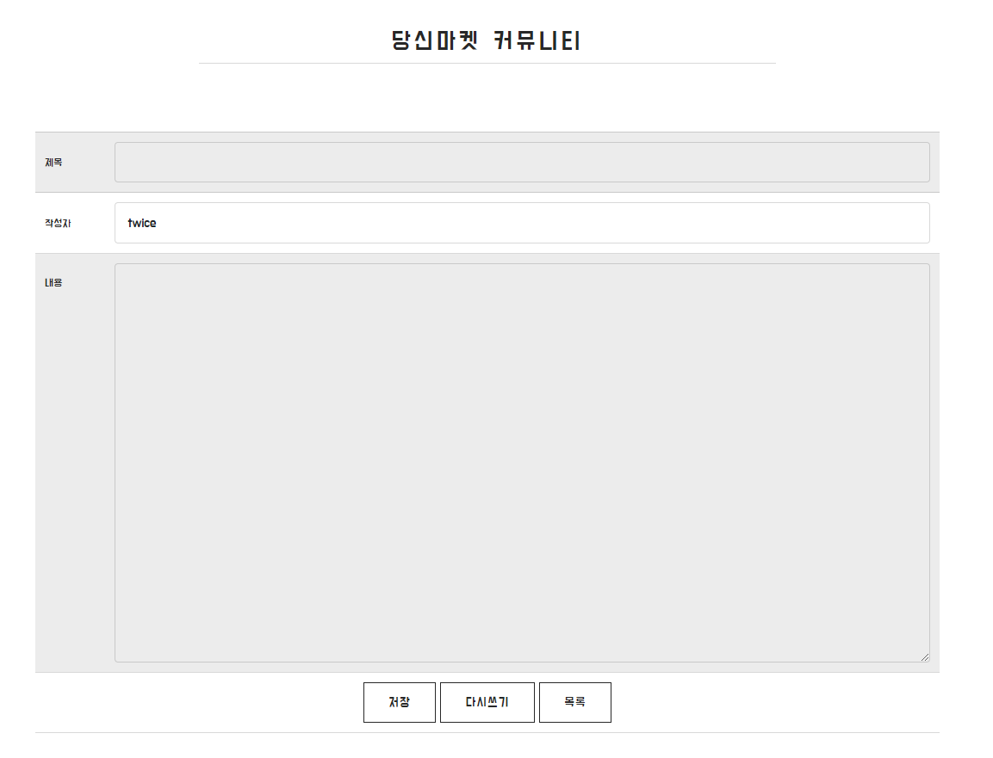
write.jsp
Summery.
커뮤니티 페이지에 글을 쓰고 올리는 글쓰기 페이지입니다.
1 | 커뮤니티에 보여지는 글을 쓰는 텍스트박스입니다.
2 | 작성자는 로그인한 id의 name파라미터가 고정값입니다.
3 | 모든 작성내용을 초기화하는 버튼입니다.
4
5
6
7
1
2
3

Slide 25
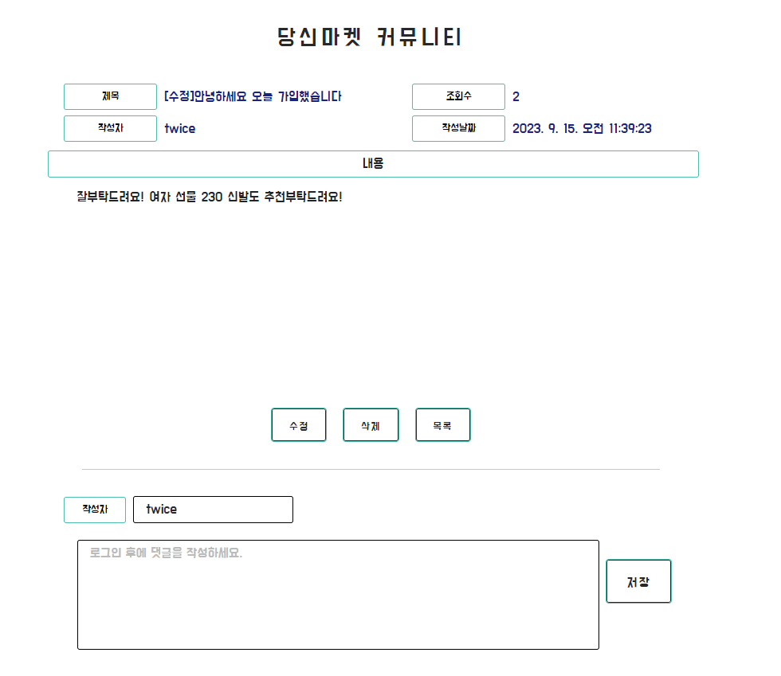
read.jsp
Summery.
게시글을 보는 페이지입니다.
1 | 게시글이 수정이 된다면 [수정]태그가 붙습니다.
2 | 글의 조회수가 표시됩니다.
3 | 최초 글의 작성날짜가 표시됩니다 수정이 되었다면 수정된 시간으로 업데이트됩니다.
4 | 글을 수정할 수 있는 페이지로 이동합니다.
5 | 글을 삭제합니다
6 | 게시글에 대한 댓글을 쓸수있습니다.
7
1
2
3
4
54
54

Slide 26
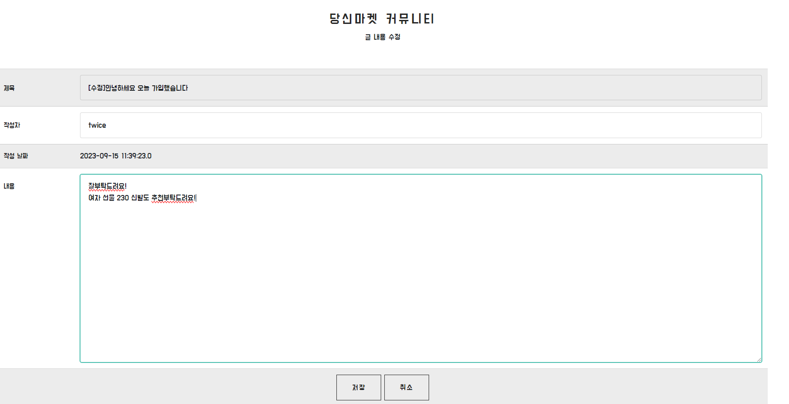
update.jsp
Summery.
게시글을 수정하는 페이지입니다.
1 | 제목은 초기 글의 제목으로 고정됩니다 [ 수정] 태그가 붙습니다.
2 | 내용만 수정이 가능합니다.
3 | 수정된 게시글을 커뮤니티에 저장하고 올리는 버튼입니다.
4
5
6
7
1
21
3

Slide 27
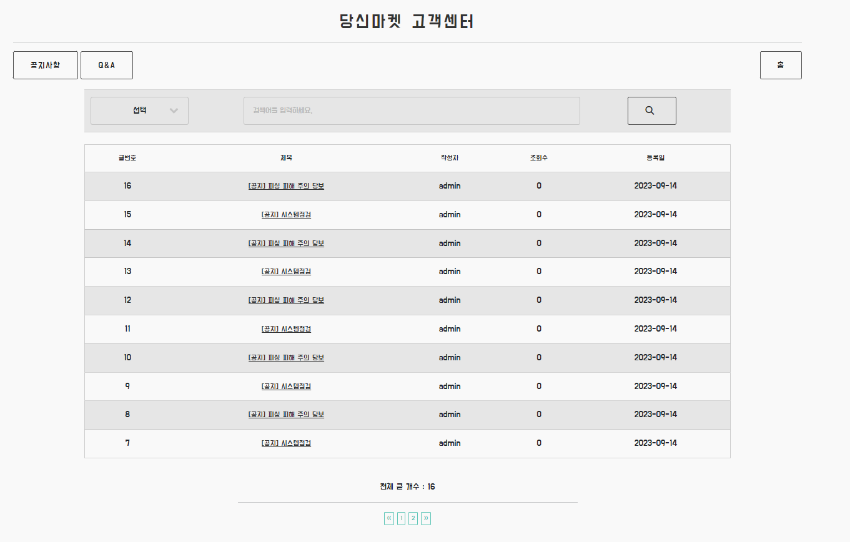
service.jsp(notice)
Summery.
고객센터 페이지입니다. 공지사항과 Q&A페이지로 사용됩니다.
1 | 공지사항과 Q&A의 글의 리스트를 볼 수 있게 바꾸는 버튼입니다.
2 | 공지사항으 글을 확인할 수 있습니다. 글의 번호는 index의 번호를 +1 합니다
3 | 글의 페이지와 전체 글 갯수를 표기합니다 페이지를 이동할 수 있습니다.
4
5
6
7
1
2
3

Slide 28
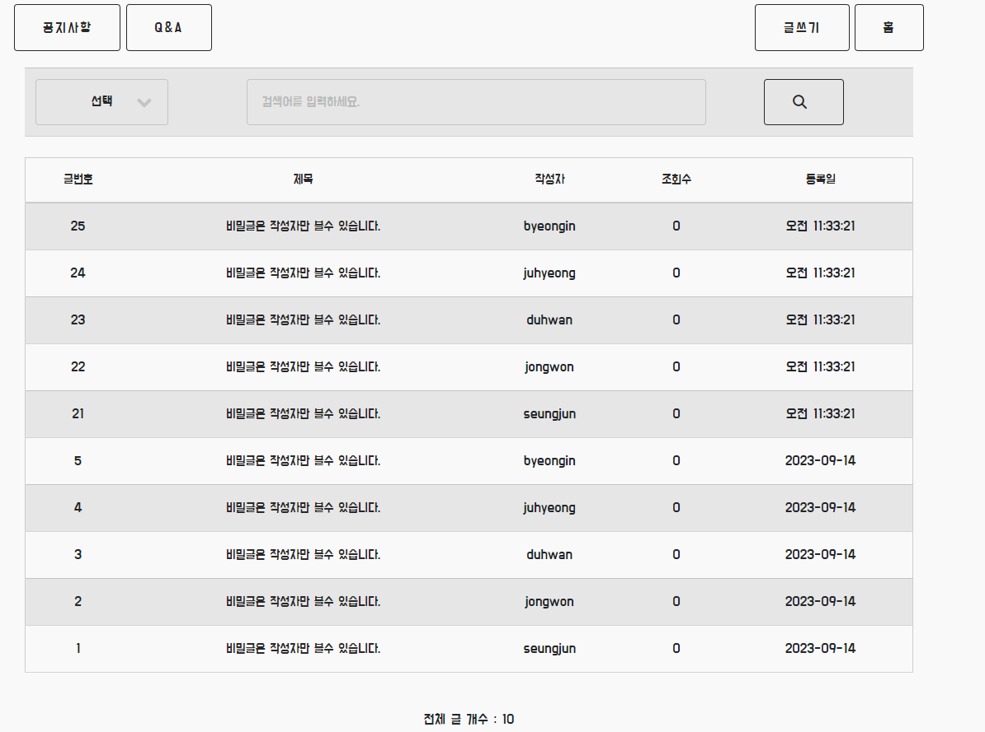
service.jsp(Q&A)
Summery.
로그인한 회원들의 Q&A게시판 입니다.
1 | 제목과 작성자별로 검색할 수 있습니다.
2 | 로그인상태에서만 표시되는 글쓰기 버튼입니다,.
3 | 게시글은 비밀글로 표시되며 관리자 계정만 해당내용을 확인할 수 있습니다.
4
5
6
7
2
1
3

